Slide 1
التمر

Slide 2
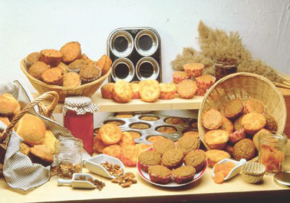
التمر :
الوحدة
2
أنا النخلة رمز العطاء و ثماري زاد الفقير و حلوى الغني
ورد ذكري في عدة آيات قرآنية و قد شبهني رسول الله عليه الصلاة و السلام بالمؤمن حيث قال : ( مثل المؤمن مثل النخلة ما أخذت منها من شيئ نفعك )
الغذاء و التغذية
التمر
أثبتت الدراسات أن التمور لا تنقل الجراثيم المرضية ، فهي حقا شجرة مباركة

Slide 3
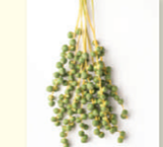
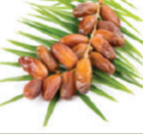
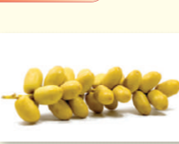
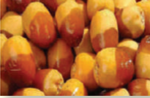
بسر
مراحل التمر
تمر
بشين
رطب

Slide 4
تجدنا في جوجل

Slide 5
أملاح معدنية و فيتامينات
الكالسيوم و للفوسفور و الحديد و فيتامين أ و مجموعة ب المركب و غيرها
القيمة الغذائية
للتمر
سكريات
ألياف
ماء

Slide 6
الفرز و التصنيف :
يتم فرز التمر و يصنف حسب أحجامها و أشكالها و لونها و طعمها و درجة نضجها و نسبة الرطوبة التي يجب أن لا تتعدى 30% و يستبعد التمور غير الصالحة لتعبئة كالثمار غير كاملة النضج و الجافة و ما نقر منه الطير
حفظ التمر
حفظ التمر
عملية التعبئة و الكنز
تعبأ التمور في أكياس بلاستيكية شفافة بمقاسات مختلفة حسب الطلب 1كغ ، 2 كغ، 4 كغ أو في علب مختلفة المقاسات ثم يضغط عليها براحة اليد لتفريغ الهواء. و يربط الكيس بعد. ذلك ثم يعرض للشمس ثم يضغط على جانبي العبوة مع وضع أثقال حتى يظهر البس على الجواننب ثم نحفظهم في مكان جيد التهوية
عملية التنظيف :
و هي عبارة عن إزالة الشوائب العالقة على السطح الخارجي للثمرة كالأتربة و الغبار و غيرها من الشوائب
عملية الغسيل :
بعد فرز و تنظيف التمر المراد كنزه يتم غسيله عن طريق استخدام مصفى مثقب " منخل " حيث يغمر التمر في ماء نظيف لإزالة الأتربة و الغبار ثم يرفع بسرعة و يصفى من الماء ثم بعد ذلك ينشر و يمرر عليه تيار كهربائي بواسطة منفاخ كهربائي لتجفيف التنر من الماء العالق به ثم يترك لفترة من 30_60 دقيقة

Slide 7
نشاط
أ
الجواب
في رمضان نظرا لاحتياج الناس له كثيرا لتناوله على الفطور
1
ما المواسم التي نحرص على توافر للتمر فيها ؟ و لماذا؟
ممممالففضيال

Slide 8
نشاط
أ
الجواب
حفظ التمر في علب محكمة
1
ما الذي يجب مراعاته عند تجميد التمر ؟
ممممالففضيال

Slide 9
نشاط
أ
الجواب
السمسم
الفستق
العسل
1
أحيانا قد تضاف بعض المواد لتحسين نكهة التمر المعبأة بالكنز ، فما هي ؟
ممممالففضيال

Slide 10
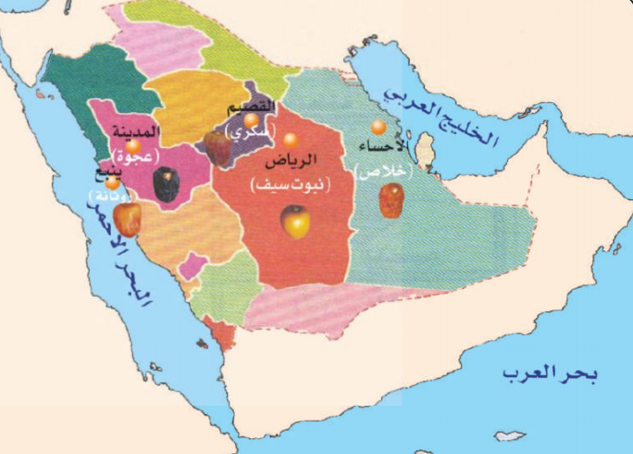
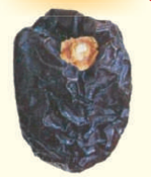
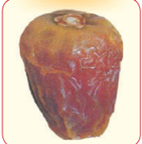
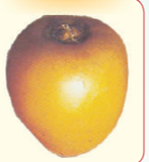
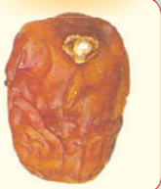
RETRO WORLD GRAPHICS
مواقع أشهر التمور بالمملكة
عجوة
نبوت سيف
خلاص
سكري
روثانة
روثانة
عجوة
سكري
نبوت سيف
خلاص

Slide 11
نشاط
أ
الجواب
يمكن وضع التمر مع اللبن بطرية جميلة تفتح الشهية أو يمكن إضافته داخل الكعك
1
لا ترغب بعض العائلات بتناول التمر لأنها لا تحبه اقترحي أفكار لتزيدي من إقبال هذه العائلات على التمر
ممممالففضيال

Slide 12
انتهى الدرس

